Slide 1
EVIDENCIA CIENTIFICA
Grupo 4
Dra. María Consuelo Herrera (Expositora), Dra. Marlin Sánchez. Dr. Miguel Ascencio (Relator), Dra. Nathaly Briceño
BARQUISIMETO, 2022.

Slide 2
INTRODUCCIÓN
ENSAYOS CLINICOS ALEATORIZADOS
PERMITE ESTABLECER UNA RELACION ENTRE EXPOSICION / INTERVENCION Y RESULTADO
MÉTODOS DE ANÁLISIS DE PUNTUACIÓN DE PROPENSIÓN
ESTIMAR EL EFECTO DE LAS INTERVENCIONES SANITARIAS
ESTUDIOS OBSERVACIONALES
Molina Arias M. Indices de propensión. El desio de parecerse al ensayo clínico. Rec Pediatr Aten Primaria. 2015; 17-87-90

Slide 3
Índice de propensión
Es un método que permite estimar la probabilidad de provocar un tratamiento condicionado a las características basales que el paciente presenta
Gracias a la asignación aleatoria esta probabilidad es fija y conocida, en el caso de los ensayos clínicos, sin embargo en el caso de los estudios observacionales es desconocida y debe calcularse a partir de datos disponibles.
Rev Pediatra Aten Primaria 2015;17:87-97

Slide 4
¿ Propensity Score Matching?
https://www.sac.org.ar/cuestion-de-metodo/que-es-el-propensity-score-parte-2/

Slide 5
Pregunta del ciclo

Slide 6
“En pacientes con shock cardiogénico de origen isquémico, en instituciones que cuentan con laboratorio de hemodinamia y cirugía cardiovascular, el soporte hemodinámico guiado por monitoreo invasivo versus no invasivo con ecocardiografía transtorácica ¿reduce la mortalidad?”.

Slide 8
INTRODUCCIÓN

Slide 9
Introducción
El cateterismo cardiaco derecho (CCD) a pesar de estar en uso durante 50 años continua siendo objeto de debate.
Su disminución se ha atribuido a varios factores:
Falta de un beneficio claro en varias situaciones clínicas
Su naturaleza invasiva
Mayor implicación de recursos financieros
Mejora en los métodos diagnósticos no invasivos en cuidados intensivos
J Am Heart Assoc. 2021;10:e019843. DOI: 10.1161/JAHA.120.019843

Slide 10
Introducción
Existe una disminución del 75% en el uso de catéter de arteria pulmonar en pacientes con IAM complicados con Shock cardiogénico.
Sin embargo, las directrices del CCA y AHA apoyan su uso en pacientes con IC en Shock, pacientes con insuficiencia respiratoria que requieren ventilación mecánica (IA).
No existe ningún ECA en pacientes con Shock.
J Am Heart Assoc. 2021;10:e019843. DOI: 10.1161/JAHA.120.019843
Notes:
Y no recomiendan su uso en IC aguda.

Slide 11
Introducción
En casos de incertidumbre diagnóstica o en pacientes con falta de respuesta al tratamiento inicial la AHA sugiere para el manejo contemporáneo del SC el uso de cateterismo cardiaco derecho junto con otras herramientas de diagnóstico.
El monitoreo invasivo es cada vez más relevante
Complejidad de pacientes
Uso de soporte circulatorio mecánico
Evaluación rápida y temprana
Para definir aún más el papel de CCD en pacientes con SC, se realizó un análisis de la base de datos nacional de readmisiones que evalúa los resultados, el uso de terapias avanzadas para la insuficiencia cardíaca y las tasas de readmisión
J Am Heart Assoc. 2021;10:e019843. DOI: 10.1161/JAHA.120.019843

Slide 12
METODOLOGÍA

Slide 13
Fuente de datos
Base de datos de readmisión a nivel nacional.
Es una base de datos única y poderosa diseñada para respaldar los análisis de las tasas nacionales de readmisión para todos los tipos de contribuyentes.
Contiene datos de 27 estados geográficamente dispersos que reportan un estimado de 36 millones de descargas a nivel nacional.
J Am Heart Assoc. 2021;10:e019843. DOI: 10.1161/JAHA.120.019843
Notes:
.

Slide 14
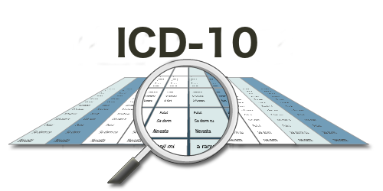
Fuente de datos
Base de datos de readmisión a nivel nacional.
Los códigos de diagnósticos y procedimientos fueron actualizados en el cuarto trimestre del 2015 según la Clasificación Internacional de Enfermedades Décima Revisión del Código de Modificación Clínica (ICD-10-CM) con el código R57.0
Se renunció a la aprobación de la junta de revisión institucional y al consentimiento informado para este estudio debido a la naturaleza anónima de la base de datos.
J Am Heart Assoc. 2021;10:e019843. DOI: 10.1161/JAHA.120.019843

Slide 15
Población de estudio
Criterios de inclusión
Todos los pacientes con diagnostico de Shock cardiogénico identificados en la primera hospitalización.
Enero – Noviembre del 2016.
Enero – Noviembre del 2017.
Readmisiones no electivas 30 días posterior al alta.
J Am Heart Assoc. 2021;10:e019843. DOI: 10.1161/JAHA.120.019843
Notes:
Si hubo ≥ 2 reingresos después del ingreso índice, solo se incluyó el primero para el análisis.

Slide 16
Población de estudio
Criterios de exclusión
Todos los pacientes con ingreso planificado.
Admisiones electivas para implante DAVI o TOC.
J Am Heart Assoc. 2021;10:e019843. DOI: 10.1161/JAHA.120.019843

Slide 17
Población de estudio
Toda la información inicial y de resultados se comparó entre los pacientes que se les realizó CCD y a los que no se les realizó CCD durante la hospitalización índice.
También se realizaron dos análisis de subgrupos
Exclusión de pacientes con paro cardíaco
Exclusión de pacientes que recibieron DAVI/TOC en el primer ingreso
J Am Heart Assoc. 2021;10:e019843. DOI: 10.1161/JAHA.120.019843

Slide 18
Diseño del estudio
Observacional
Retrospectivo
J Am Heart Assoc. 2021;10:e019843. DOI: 10.1161/JAHA.120.019843

Slide 19
Objetivo
Punto final primario
Estrategia de manejo: vasoactivos o dispositivos de asistencia ventricular
Resultados: muerte, stroke, diálisis, VM, estancia hospitalaria
Reingreso a los 30 días
El impacto del CCD durante la primera hospitalización por IM complicado con Shock cardiogénico.
J Am Heart Assoc. 2021;10:e019843. DOI: 10.1161/JAHA.120.019843

Slide 20
Objetivo
Punto final secundario
Causas de reingreso y el tiempo hasta el reingreso.
Métrica de rendimiento del hospital
J Am Heart Assoc. 2021;10:e019843. DOI: 10.1161/JAHA.120.019843

Slide 21
Análisis estadístico
Las variables continuas se presentaron como desviación estándar.
Las variables categóricas como porcentajes.
Las comparaciones se realizaron utilizando la prueba de χ², t de Student y la prueba de suma de rangos de Wilcoxon para variables categóricas y continuas.
Se realizó una regresión logística multivariable con la mortalidad hospitalaria como variable dependiente.
Significancia estadística: P < 0,05.
Todos los análisis se realizaron utilizando el software estadístico Stata
J Am Heart Assoc. 2021;10:e019843. DOI: 10.1161/JAHA.120.019843

Slide 22
Análisis estadístico
Se realizó un análisis de propensión a través de emparejamiento 1:1
Utilizando el Software psmatch para tener en cuenta el sesgo de tratamiento.
Las diferencias estandarizadas absolutas entre diferentes variables fueron <10%
J Am Heart Assoc. 2021;10:e019843. DOI: 10.1161/JAHA.120.019843

Slide 23
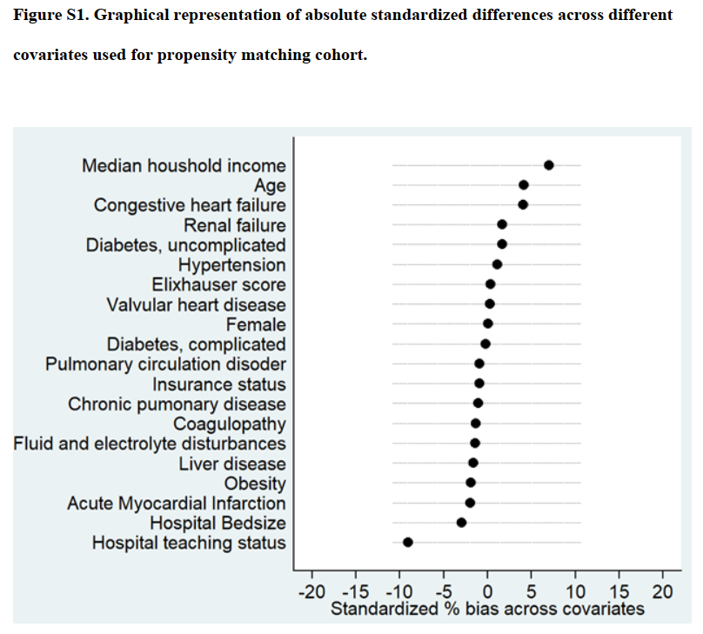
Análisis estadístico

Slide 24
RESULTADOS

Slide 25
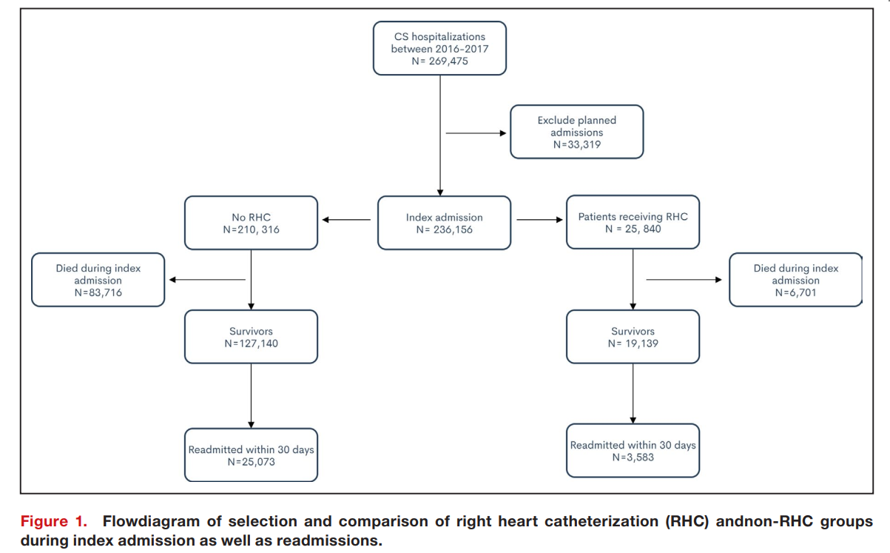

Slide 27
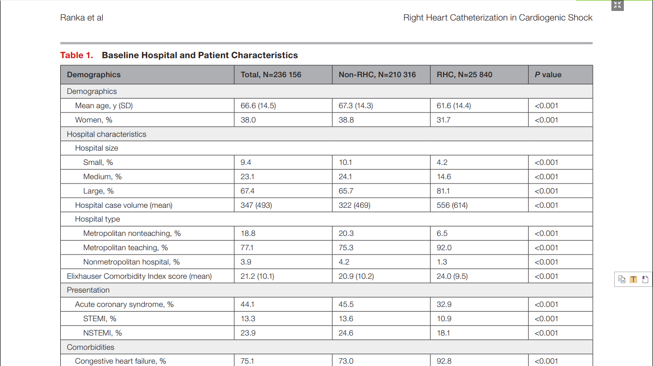

Slide 28
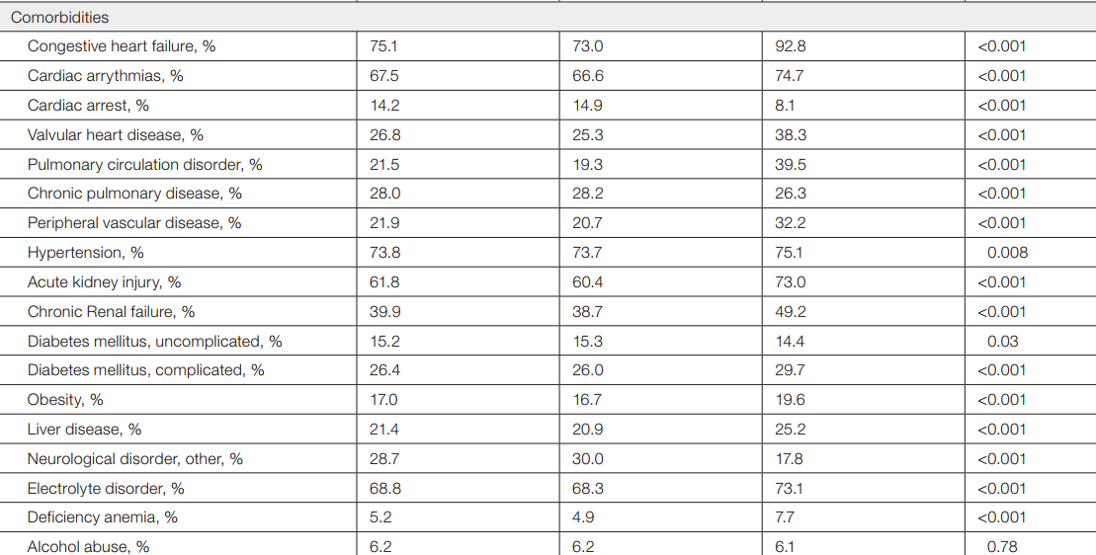

Slide 35
Discusión

Slide 36
Discusión
Encontramos que una estrategia CCD se asoció con:
Una reducción significativa del 31 % en la mortalidad en el ingreso índice.
Una reducción del 17 % en el reingreso a los 30 días.
Un aumento de 6 veces en el uso de DAVI/TOC durante el reingreso.
Probablemente estos resultados se deban a que el uso de CCD puede ayudar a reconocer y caracterizar mejor a los pacientes con Shock cardiogénico.
Además, se observo que los grandes centros académicos usan más CCD. Este hallazgo se ha replicado previamente en un estudio de la muestra nacional de pacientes hospitalizados que muestra un aumento en el uso de CCD en grandes hospitales después de 2005
J Am Heart Assoc. 2021;10:e019843. DOI: 10.1161/JAHA.120.019843

Slide 37
Discusión
Estas diferencias persistentes en el uso de hemodinámica invasiva entre centros médicos apuntan a la falta de estandarización de la atención en pacientes con Shock cardiogénico.
Los pacientes en el grupo CCD recibieron un tratamiento más agresivo con soporte de circulación mecánica temporal que resultó en tasas de mortalidad más bajas.
El CCD probablemente proporcionó una evaluación objetiva temprana del estado clínico de los pacientes.
El uso de CCD condujeron a una reducción general en la tasa de readmisión a los 30 días, más tiempo fuera del hospital y, finalmente, una reducción del 1,4 % en la mortalidad por reingreso.
J Am Heart Assoc. 2021;10:e019843. DOI: 10.1161/JAHA.120.019843
Notes:
-

Slide 38
Discusión
Se demostró que el uso de CCD se asocia con un aumento de 6 veces en el uso de DAVI y TOC durante la rehospitalización.
Este hallazgo corrobora aún más las implicaciones de la caracterización temprana y precisa del shock, la estratificación de la gravedad del estado del paciente y la candidatura para estas terapias avanzadas.
El uso de CCD en pacientes que están más enfermos y tienen comorbilidades basales significativas no sorprende. Los pacientes con afecciones preexistentes, con frecuencia representan un desafío diagnóstico en el contexto agudo del shock.
En estos casos, y dadas las limitaciones residuales de los métodos hemodinámicos no invasivos, el CCD proporciona resultados de diagnóstico precisos, oportunos y datos hemodinámicos más confiables.
J Am Heart Assoc. 2021;10:e019843. DOI: 10.1161/JAHA.120.019843

Slide 39
Discusión
Según los resultados, los pacientes del grupo CCD parecen tener tasas más altas de lesión renal aguda y hemodiálisis durante la hospitalización índice.
Las tasas más altas de lesión renal aguda podrían representar la gravedad del Shock y el síndrome cardiorrenal.
La lesión renal aguda puede haber sido el subproducto de un mayor uso de sustancias nefrotóxicas u ocurrir como resultado de la nefrotoxicidad inducida por el contraste.
Por lo tanto, la disfunción renal puede desencadenar una evaluación hemodinámica adicional mediante CCD.
J Am Heart Assoc. 2021;10:e019843. DOI: 10.1161/JAHA.120.019843

Slide 40
Limitaciones

Slide 41
Limitaciones
El uso de un conjunto de datos administrativos para este estudio lo hace propenso a errores de codificación de diagnósticos y procedimientos.
El conjunto de datos también carece de la gravedad del Shock, datos hemodinámicos, variables ecocardiográficas, así como la temporalidad de las intervenciones que son parámetros clínicos importantes en estos pacientes y podrían afectar la interpretación de las conclusiones.
El grupo sin CCD puede incluir pacientes que podrían haber fallecido antes de que se realizara la CCD, lo que se solucionó parcialmente al excluir a los pacientes con paro cardíaco
J Am Heart Assoc. 2021;10:e019843. DOI: 10.1161/JAHA.120.019843

Slide 42
Limitaciones
Dada la naturaleza observacional del estudio, no se puede inferir una causalidad directa de los resultados informados.
La base de datos de readmisión a nivel nacional no captura las muertes u otros puntos finales que ocurrieron fuera del hospital y, por lo tanto, puede subestimar el riesgo general durante el seguimiento.
J Am Heart Assoc. 2021;10:e019843. DOI: 10.1161/JAHA.120.019843

Slide 43
Conclusiones

Slide 44
Conclusiones
Los hallazgos en el estudio brindan información sobre el impacto del CCD en pacientes con Shock cardiogénico.
Estos hallazgos merecen la consideración de CCD en pacientes con Shock cardiogénico para mejorar la mortalidad, ya sea mediante la recuperación o el uso de terapias avanzadas para la insuficiencia cardíaca.
Se requieren más estudios aleatorios cegados para confirmar estos hallazgos.
J Am Heart Assoc. 2021;10:e019843. DOI: 10.1161/JAHA.120.019843

Slide 45
Lista de cotejo

Slide 46
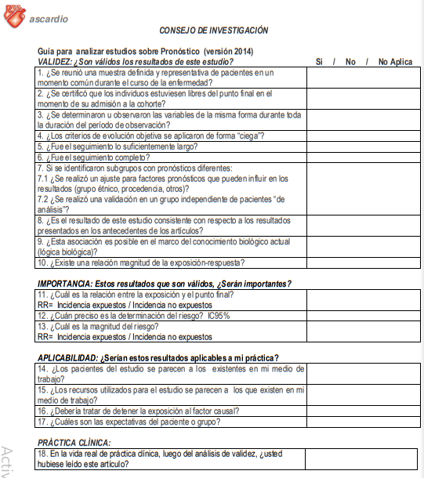

Slide 47
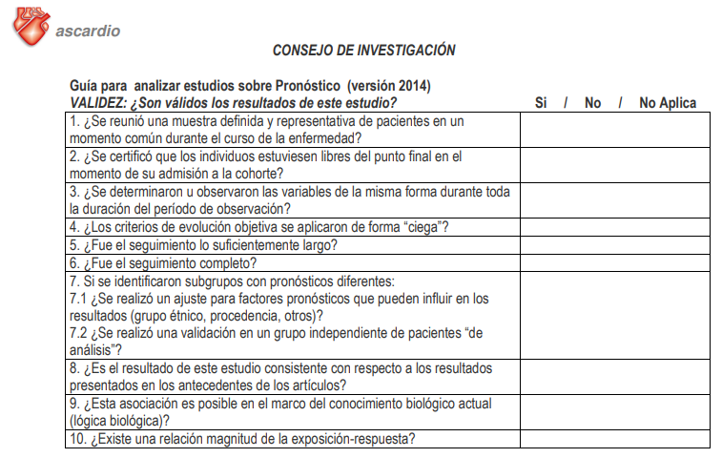

Slide 48
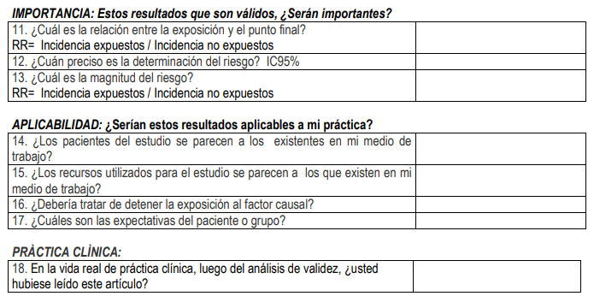
OR ajustado: 0.69
IC 95% 0.66-0.72

Slide 49
“En pacientes con shock cardiogénico de origen isquémico, en instituciones que cuentan con laboratorio de hemodinamia y cirugía cardiovascular, el soporte hemodinámico guiado por monitoreo invasivo versus no invasivo con ecocardiografía transtorácica ¿reduce la mortalidad?”.

Slide 50
Aportes del grupo

Slide 51
Aportes del grupo
Este articulo no responde la pregunta del ciclo.
No existe un método de comparación entre el grupo que se le realizó CCD Vs a los que no se les realizó CCD debido a que el estudio no informa como fue la monitorización en este grupo de pacientes.
Aporta información importante en cuanto al valor del CCD para la toma de decisiones terapéuticas basadas en resultados del mismo.

Slide 52
Aportes del grupo
El CCD da información útil para parámetros hemodinámicos y posterior a ello, predecir resultados, pronósticos y estrategia terapéutica pero no influye en el reingreso hospitalario.
Los pacientes con IMsEST se les realizó más a CCD, sin embargo, no informa si este grupo de pacientes fueron revascularizado y de esta forma influir en los resultados.
Según lo analizado en el articulo el porcentaje readmisión a los 30 días, el tiempo fuera del hospital y el porcentaje de mortalidad al reingreso no fue significativo.

